Slide 1
Діабетичні коми, допомога на догоспітальному етапі – 2 год
Одеський національний медичний університет
Кафедра сімейної медицини та поліклінічної терапії

Slide 2
Мета заняття:
Набуття студентом знань відносно основних проявів, діагностики та лікування гострих ускладнень цукрового діабету 2-го типу.

Slide 3
Основні поняття:
Причини виникнення гострих ускладнень цукрового діабету 2-го типу. Клінічні прояви гострих ускладнень цукрового діабету 2-го типу. Гострі та хронічні ускладнення цукрового діабету 2-го типу. Основні принципи лікування пацієнтів з гострими ускладненнями цукрового діабету 2-го типу.

Slide 4

Кома – термінальний стан, в основі якого лежить глибоке гальмування нервової системи з порушенням акту ковтання, функції тазових органів, втратою свідомості.

Slide 5
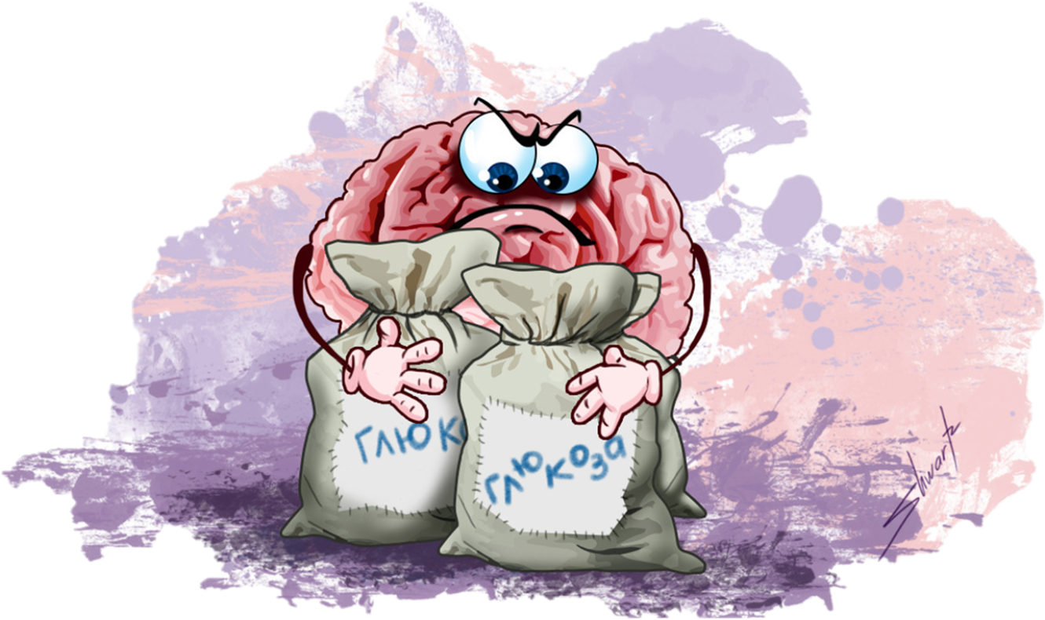
Коматозні стани при цукровому діабеті
Кетоацидотична кома
Гіпоглікемічна кома
Гіперосмолярна кома
Гіперлактатацидемічна кома

Slide 6
Кетоацидоз і кетоацидотична кома
Гострий синдром порушень вуглеводного, жирового, білкового та водно-електролітного обмінів та кислотно-лужної рівноваги, які виникають внаслідок раптового та значного дефіциту інсуліну. Характерною ознакою є присутність кетонових тіл у сироватці крові та сечі. Може розвинутись при кожному з типів ЦД, часто є першою маніфестацією ЦД 1-го типу. Дефіцит інсуліну призводить до надмірної продукції глюкози у печінці за рахунок глюконеогенезу та масивного ліполізу з утворенням кетонових тіл. Наслідками цього є: гіперглікемія, глюкозурія, осмотичний діурез, зневоднення, електролітні порушення (особливо гіперкаліємія, при співіснуючому внутрішньоклітинному дефіциті калію) та метаболічний ацидоз.

Slide 7
Провокуючі фактори:
переривання інсулінотерапії (напр., внаслідок захворювання ШКТ, яке призвело до утримання від їжі) або неправильне її застосування, інфекції (бактеріальні, вірусні, грибкові), гострі серцево-судинні захворювання (інфаркт міокарда, ішемічний інсульт), пізнє діагностування ЦД 1-го типу, панкреатит, зловживання алкоголем, вагітність, усі стани, які призводять до раптового зростання потреби в інсуліні.

Slide 8
КЛІНІЧНА КАРТИНА
1. Cуб'єктивні симптоми: надмірна спрага, сухість у роті, поліурія, слабкість, відчуття втоми та сонливість, порушення свідомості до коми включно, запаморочення та біль голови, нудота, блювання, біль у животі, біль у грудній клітці.
2. Об'єктивні симптоми: гіпотонія, тахікардія, пришвидшене та глибоке, а пізніше, поверхневе дихання, симптоми зневоднення (зниження маси тіла, зменшення еластичності шкіри), зниження сухожильних рефлексів, запах ацетону з рота, гіперемія обличчя, знижений тонус очних яблук, підвищене напруження м’язів черевної стінки (як при перитоніті).

Slide 9
Діагностичні критерії кетоацидозу
 | Легкий | Помірний | Тяжкий
глікемія у ммоль/л (мг/дл) | >13,9 (>250) | >13,9 (>250) | ≥22,2 (≥400)
pH артеріальної крові | 7,25–7,30 | 7,00–7,24 | <7,0
концентрація гідрокарбонатів в сироватці крові (ммоль/л) | 15–18 | 10–15 | <10
кетонові тіла в сечі і/або сироватці крові | присутні | присутні | присутні
аніонний інтервал (ммоль/л)^{а} | >10 | >12 | >12
порушення свідомості | хворий притомний | хворий притомний, може бути дезорієнтованим | кома
ª Розрахована за формулою, у якій використовують виміряну, а не скориговану концентрацію натрію: концентрація в сироватці Na⁺ (ммоль/л) – [Cl– (ммоль/л) + HCO3– (ммоль/л)].

Slide 10
ЛІКУВАННЯ
1. Проведення регідратації — необхідно перелити 6–10 л розчинів в/в впродовж 24 год:
1) 1000 мл 0,9 % NaCl в/в впродовж 1 год;
2) 500 мл/год 0,9 % NaCl в/в протягом наступних 4-х год;
3) у подальшому 250 мл/год 0,9 % NaCl в/в включно до нормалізації рівноваги кислотно-лужного обміну;
4) коли глікемія <13,9 ммоль/л (250 мг/дл) → додатково призначте в/в інфузію 5 % розчину глюкози 100 мл/год (при посиленому катаболізмі – напр., інфекція, гіпертиреоз, вагітність – застосовуйте в/в інфузію 10 % розчину глюкози 70 мл/год);
5) після додання розчину глюкози, якщо минуло ≥24 год від початку лікування, потрібно зменшити швидкість в/в інфузії 0,9 % NaCl до 150 мл/год;
6) у випадку гіпернатріємії >150 ммоль/л → застосуйте 0,45 % NaCl до моменту її ліквідації — розрахуйте реальну (скориговану) концентрацію натрію, використовуючи формулу: скоригована концентрація Na (ммоль/л) = визначена концентрація Na (ммоль/л) + 2 × [(концентрація глюкози в ммоль/л — 5,6)/5,6]; у разі, якщо 0,45 % NaCl недоступний, можна через один в/в катетер приєднати 2 інфузійні розчини: 0,9 % NaCl і воду для ін’єкцій, та розпочати інфузію з однаковою швидкістю.

Slide 11
2. Зменшення гіперглікемії — слід розпочати в/в інсулінотерапію (застосовується інсулін короткої дії):
1) спочатку ввести в/в 0,1 ОД/кг маси тіла (4–8 ОД);
2) слід негайно розпочати постійну в/в інфузію 0,1 ОД/кг маси тіла/год (4–8 ОД/год) та щогодини моніторувати глікемію;
3) необхідно зберігати постійне зниження глікемії до рівня 2,8–3,9 ммоль/л/год (50–70 мг/дл/год), макс. до 5,6 ммоль/л/год (100 мг/дл/год), змінюючи дози інсуліну; якщо протягом 1 год не вібулось очікуване зниження глікемії → збільште дозу інсуліну (можна подвоїти), знову оцініть ефективність лікування через 1 год та, відповідно, модифікуйте дозу інсуліну. При глікемії <13,9 ммоль/л (250 мг/дл) доєднайте в/в інфузію 5% глюкози.

Slide 12
3. Поповнення дефіциту калію:
1) якщо каліємія ≤5,5 ммоль/л, почніть в/в введення KCl:
a) <3 ммоль/л → 25 ммоль/год KCl (інфузія через центральний катетер або через дві периферичні вени), на годину припиніть введення інсуліну;
б) 3–4 ммоль/л → 15–20 ммоль/год KCl;
в) 4–5 ммоль/л → 10–15 ммоль/год KCl;
г) 5–5,5 ммоль/л → 5–10 ммоль/год KCl;
2) якщо каліємія >5,5 ммоль/л → не вводьте KCl, але заплануйте частий контроль; необхідно пам'ятати про те, що дефіцит калію проявляється у ході лікування інсуліном та посилюється рівномірно зі збільшенням pH (після компенсації ацидозу за допомогою гідрокарбонату натрію слід пам'ятати про поповнення KCl).
4. Компенсація ацидозу:
1) ацидоз легкого та помірного ступеня компенсується в міру наводнення, введення інсуліну та вирівнювання порушень водно-електролітного балансу;
2) гідрокабонат натрію вводьте лише при pH артеріальної крові <6,9 (i лише до моменту, коли pH досягне 7,0); дозування на початку, зазвичай, 0,5–1,0 ммоль/кг маси тіла в/в; слід бути обережним, щоб не ввести ЛЗ позасудинно.
5. Знайдіть причину, яка спровокувала розвиток даного стану, та розпочніть відповідне лікування (напр. антибіотикотерапію у разі інфекції).

Slide 13
МОНІТОРИНГ
Початково визначте концентрацію кетонових тіл в крові і/або в сечі; щогодини контролюйте глікемію у капілярній крові або плазмі; кожні 1–2 год — артеріальний тиск, пульс, дихання, стан свідомості, баланс рідини, а також кожні 2 год концентрацію калію в сироватці, якщо >5,5 ммоль/л; кожні 4 год — концентрацію калію в сироватці, концентрацію натрію (скориговану з врахуванням рівня глікемії), показники газового складу артеріальної або венозної крові (частіше, якщо pH <7,0); кожні 8 год вимірюйте температуру тіла.
Під час лікування ацидозу та кетоацидотичної коми можуть розвинутись небажані реакції:
1) раптова гіпокаліємія;
2) гіпернатріємія, яка може викликати: набряк легень з дихальною недостатністю та набряк головного мозку (у разі його виникнення призначте манітол у в/в інфузії [пацієнту з вагою 70 кг переливаємо протягом 15–20 хв 350–700 мл 20 % розчину маннітолу]; причиною набряку головного мозку може бути занадто швидке зниження глікемії);
3) гіперглікемія — внаслідок передчасного припинення інфузії інсуліну;
4) гіпоглікемія;
5) гіперхлоремія — внаслідок надмірного введення NaCl;
6) ниркова недостатність;
7) тромбоемболічні ускладнення.

Slide 14
Гіперосмолярна некетоацидотична кома (ГНК)
ГНК характеризується значною гіперглікемією, підвищеною осмолярністю плазми, зневодненням та, часто, преренальною нирковою недостатністю (втрата води є значно більшою, ніж при кетоацидозі). Незважаючи на значну глікемію, не виявляється ані кетонових тіл, ані кетоацидозу — це пояснюють рештковою секрецією інсуліну, яка не усуває гіперглікемією, але гальмує кетогенез; з другого боку, гіперосмолярність гальмує ліполіз. Виникає, головним чином, у хворих з ЦД 2-го типу, найчастіше у ситуації його пізного діагностування або невідповідного лікування, особливо у пацієнтів старшого віку, хоча, можливий також при ЦД 1-го типу; ризик зростає під впливом провокуючих факторів: тяжких інфекцій (особливо зі зневодненням), гострих серцево-судинних захворювань (інфаркт міокарда, ішемічний інсульт), алкогольного сп'яніння, застосування сечогінних та психотропних препаратів, ниркової недостатності.

Slide 15
КЛІНІЧНА КАРТИНА
Суб'єктивні симптоми: симптоми хвороби, яка викликала ГНК, порушення свідомості до коми включно. Об'єктивні симптоми: тахікардія, пришвидшене та поверхневе дихання, симптоми дуже значного зневоднення (втрата тонусу шкіри, сухість слизових оболонок, западання очних яблук), гіперемія обличчя, часто гіпотонія.

Slide 16
Діагностичні критерії гіперосмолярної некетоацидотичної коми (ГНК)
ГНК
Показники | Типові результати при ГНК
концентрація глюкози у плазмі | >33,3 ммоль/л (>600 мг/дл)
pH | >7,30
концентрація гідрокарбонатів у сироватці крові | >15 ммоль/л
концентрація натрію в сироватці крові | >150 ммоль/л (у >50 % хворих)
концентрація сечовини, креатиніну та сечової кислоти у сироватці крові | зазвичай підвищена
кетонові тіла у сечі | відсутні або слід
ефективна осмолярність плазми | >320 мосм/кг Н₂Oª
порушення свідомості (коли осмолярність перевищує 380 мосм/кг Н₂O) | ступор або кома
ª нормальна осмолярність: 280–300 мосм/кг Н₂O

Slide 17
ЛІКУВАННЯ
1. Проведення регідратації — швидкість інфузії та різновид застосованого розчину NaCl (0,45 % чи 0,9 %) залежить від концентрації натрію у сироватці крові та осмолярності плазми і від функціонального стану серця — зміна осмолярності плазми не повинна перевищувати 3 мОсм/кг Н2O/год → застосовуйте 0,45 % NaCl до досягнення правильної осмолярності плазми:
1) переливайте в/в 1000 мл 0,45 % NaCl впродовж 1 год;
2) 500 мл 0,45 % або (після нормалізації осмоляльності плазми) 0,9 % NaCl протягом кожної з наступних 4–6 год;
3) 250 мл 0,45 % або (після нормалізації осмоляльності плазми) 0,9 % NaCl до компенсації дефіциту води включно;
4) при серцевій недостатності може бути необхідним сповільнення інфузії;
5) у разі гіпотонії, слід переливати 0,9 % NaCl.

Slide 18
2. Зниження гіперглікемії — розпочніть внутрішньовенну інсулінотерапію (застосовуйте інсулін короткої дії):
1) на початку введіть в/в 0,1 ОД/кг маси тіла (4–8 ОД);
2) негайно розпочніть постійну в/в інфузію 2–4 ОД/год, у разі необхідності модифікуйте дозу;
3) сповільнюйте інфузію до 1–2 ОД/год, коли глікемія знизиться до 11,1 ммоль/л (200 мг/л).
3. Поповнення дефіциту калію, аналогічно, як при кетоацидозі. 4. Знайдіть причину, яка спровокувала розвиток даного стану, та розпочніть відповідне лікування.

Slide 19
МОНІТОРИНГ
Принципи схожі, як при кетоацидозі. Не потрібно контролювати концентрацію фосфору і кальцію у сироватці крові, кетонових тіл у наступних порціях сечі, а визначення показників газового складу артеріальної крові після виключення ацидозу можна повторювати рідше (кожні 8 год).

Slide 20
Лактацидоз і лактацидотична кома
Метаболічний ацидоз зі збільшеним аніонним інтервалом та з концентрацією молочної кислоти у сироватці крові >5 ммоль/л, який розвивається внаслідок посилення анаеробного гліколізу. Розвивається у хворих з ЦД рідше, ніж інші коматозні стани, частіше — при ЦД 2-го типу, хоча мікроангіопатія (особливо з нирковою недостатністю) може сприяти її виникненню при ЦД 1-го типу. Летальність ≈50 %. Лактацидоз не належить до специфічних ускладнень ЦД, розвивається під впливом тригерних факторів (→нижче) та найчастіше розвивається у пацієнтів в стані шоку.

Slide 21
Типи лактацидозу, який асоційований з ЦД:
1) тип А (анаеробний) — розвивається при станах тканинної гіпоксії (сепсис, шок, серцева недостатність, дихальна недостатність);
2) тип В (аеробний) — причини інші, ніж гіпоксія; у хворих із ЦД супроводжує тяжкі ускладнення ЦД (напр. кетоацидоз), ниркову або печінкову недостатність, злоякісні пухлини, або є наслідком невідповідного застосування метформіну (протипоказання →табл. 13.1-5), прийому високої дози саліцилатів, метилового чи етилового алкоголю.

Slide 22
КЛІНІЧНА КАРТИНА
Суб'єктивні симптоми: значна слабкість, нудота та блювання, біль у животі; в анамнезі — вживання токсичної речовини, алкоголю або лікування метформіном за наявності протипоказань. Об'єктивні симптоми: ацидотичне дихання, ступор з маячінням і комою, помірне зневоднення, олігурія, гіпотермія, гіпотонія та шок.

Slide 23
ДІАГНОСТИКА
Діагностичні критерії
Діагноз встановлюється на основі результатів лабораторних досліджень: незначна гіперглікемія (іноді — нормоглікемія), концентрація молочної кислоти у сироватці крові 5 ммоль/л (зростає у міру погіршення функції нирок), зниження pH крові <7,30, концентрація гідрокарбонатів <10 ммоль/л, аніонний інтервал >16 ммоль/л, зазвичай, гіперкаліємія та нормальна концентрація натрію у сироватці крові (у алкоголіків може бути знижена).
Диференційна діагностика
Кетоацидоз (вища концентрація глюкози та кетонових тіл, відсутні симптоми шоку, pH крові рідкo <7,0); ГНК (значна гіперосмолярність, нормальна концентрація молочної кислоти, нормальне pH крові); отруєння алкоголем (без вираженого зниження pH крові, нормальна глікемія, відсутні симптоми шоку, концентрація молочної кислоти <5 ммоль/л); інші різновиди ком (печінкова, уремічна); інші причини шоку.

Slide 24
ЛІКУВАННЯ
1. Профілактика та лікування шоку:
1) регідратація з метою наповнення судинного русла, згідно з рекомендаціями, як при кетоацидотичній комі та ГНК;
2) у разі гіпотонії, в/в інфузія катехоламінів може бути неефективною.
2. Покращення оксигенації крові та лікування гіпоксії: використовується киснева терапія, у разі необхідності — штучна вентиляція легень.
3. Зниження гіперглікемії:
1) інфузія інсуліну, як при лікуванні ГНК;
2) після досягнення глікемії <11,1 ммоль/л (200 мг/дл) → інфузія 5 % глюкози, після нормалізації глікемії → введення 10 % глюкози та продовження інфузії інсуліну.
4. Боротьба з ацидозом: гідрокарбонат натрію в/в.
5. Гемодіаліз: іноді показаний з метою елімінації токсинів та лактату.
6. Лікування причини, яка спровокувала розвиток даного стану.

Slide 25
Постмедикаментозна гіпоглікемія
Зниження концентрації глюкози у плазмі <3,9 ммоль/л (70 мг/дл, т. зв. сигнальний рівень глюкози), незалежно від наявності симптомів гіпоглікемії; симптоми можуть маніфестуватись виключно при нижчих рівнях глікемії — напр., при довготривалому, добре компенсованому ЦД 1-го типу, або раніше, тобто коли глікемія ще становить >5,6 ммоль/л (100 мг/дл), однак, раптово знизилась. Клінічно значуща гіпоглікемія діагностується при концентрації глюкози <3 ммоль/л (54 мг/дл), а тяжка гіпоглікемія – це кожний епізод гіпоглікемії з порушенням когнітивних функцій, який вимагає допомоги другої особи.

Slide 26
Причини:
занадто висока доза гіпоглікемізуючого ЛЗ (інсуліну або похідного сульфонілсечовини) щодо раціону харчування та інтенсивності фізичного навантаження; порушення фізіологічних механізмів, які протидіють гіпоглікемії, або сигналізують її появу (неусвідомлення гіпоглікемії); знижений ендогенний синтез глюкози (напр. після прийому алкоголю); підвищена чутливість до дії інсуліну (напр., після схуднення, на пізній фазі після фізичного навантаження, або внаслідок покращення компенсації ЦД). Ризик гіпоглікемії є підвищеним, якщо для нормалізації глікемії та зниження HbA1с <6,1 % застосовують інтенсивну інсулінотерапію. Епізоди гіпоглікемії виникають набагато рідше у хворих з ЦД 2-го типу, навіть під час проведення інтенсивної інсулінотерапії.

Slide 27
Класифікація гіпоглікемій:
1) легка — пацієнт здатний самостійно її ліквідувати, застосовуючи солодке пиття та їжу;
2) тяжка — вимагає допомоги іншої особи, котра подасть вуглеводи чи зробить ін'єкцію глюкагону, або супроводжується втратою свідомості і вимагає в/в введення глюкози та госпіталізації. Рецидивуюча тяжка гіпоглікемія — це ≥2-х випадків тяжкої гіпоглікемії впродовж останніх 12-ти міс.

Slide 28
КЛІНІЧНА КАРТИНА
1) загальні симптоми — нудота, біль голови;
2) пітливість, тахікардія, тремтіння м'язів, відчуття голоду — викликані стимуляцією адренергічної нервової системи (при глікемії ≈3,2 ммоль/л [58 мг/дл]);
3) ступор, сонливість, утруднена мова, порушення координації, нетипова поведінка, порушення зору, мігруючі парестезії, кома — симптоми нейроглікопенії (дефіциту глюкози в ЦНС) при глікемії <3,0 ммоль/л (54 мг/дл).
Причини безсимптомної гіпоглікемії:
1) пошкодження вегетативної нервової системи при довготривалому ЦД — не виникають симптоми-передвісники внаслідок адренергічної стимуляції, а відразу з'являються ознаки нейроглікопенії;
2) після перенесених в анамнезі тяжких гіпоглікемій, які пошкодили антагоністичну регуляцію, яка протидіє гіпоглікемії, може вимагати тимчасового послаблення критеріїв компенсації глікемії.

Slide 29

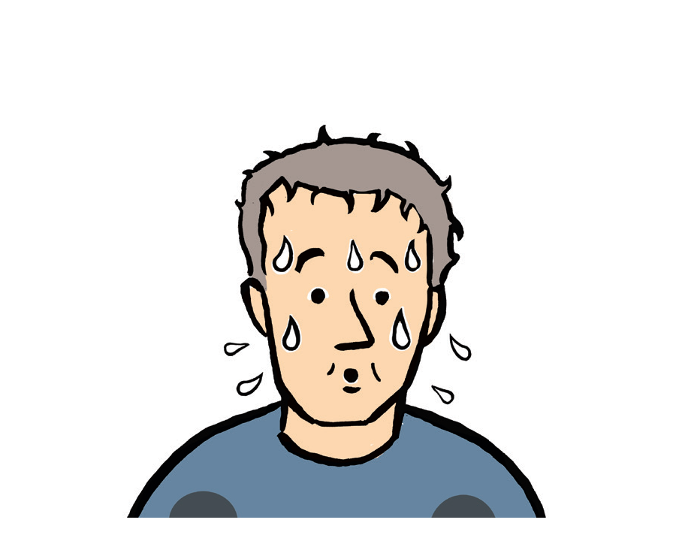

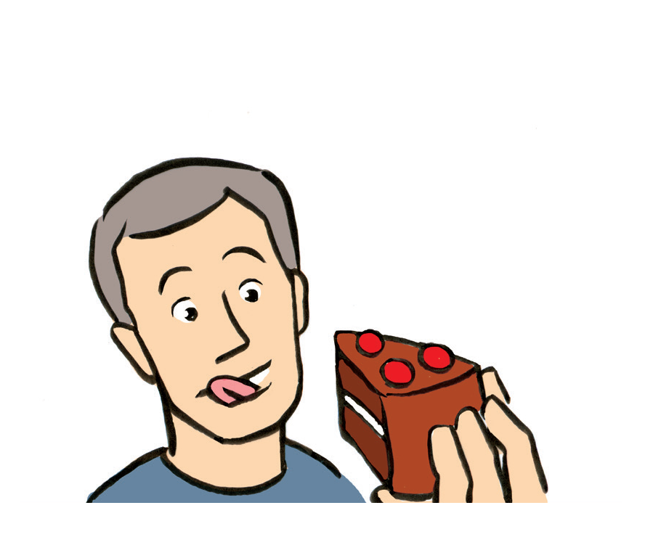



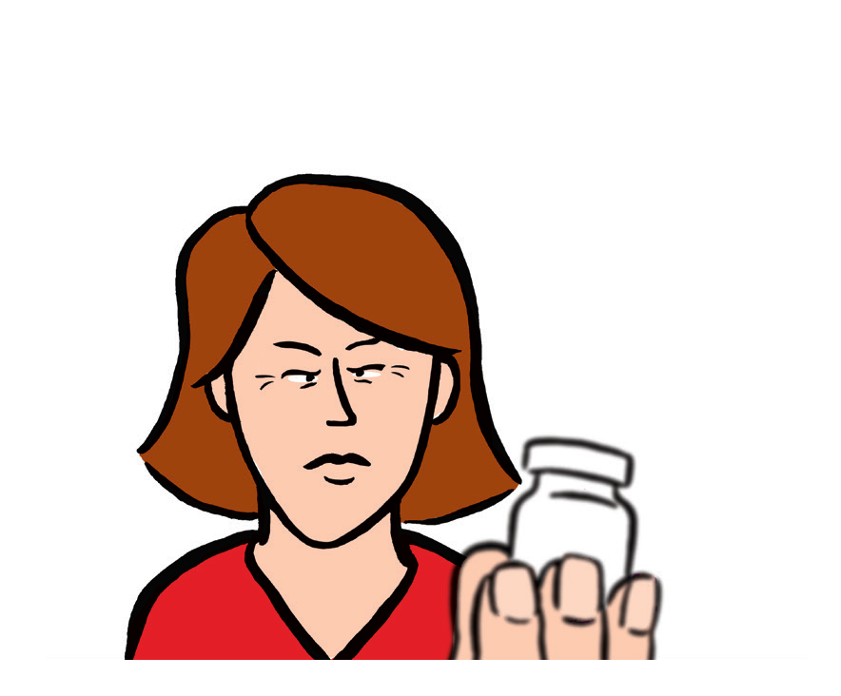
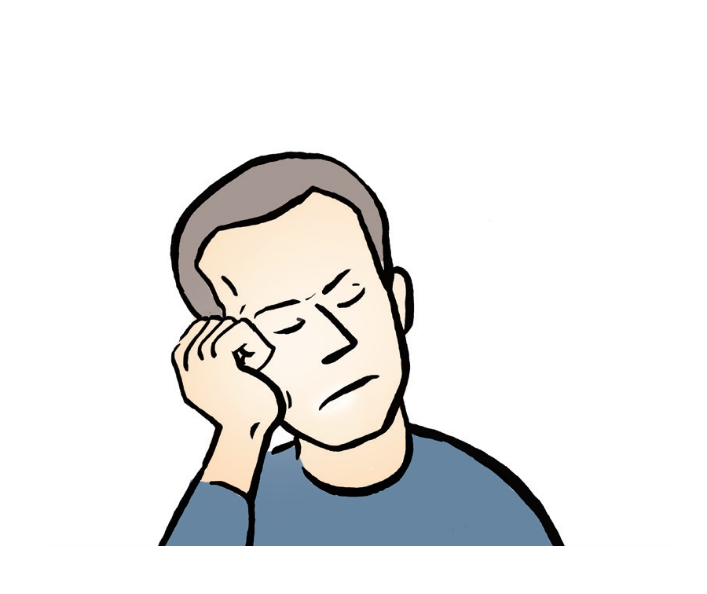
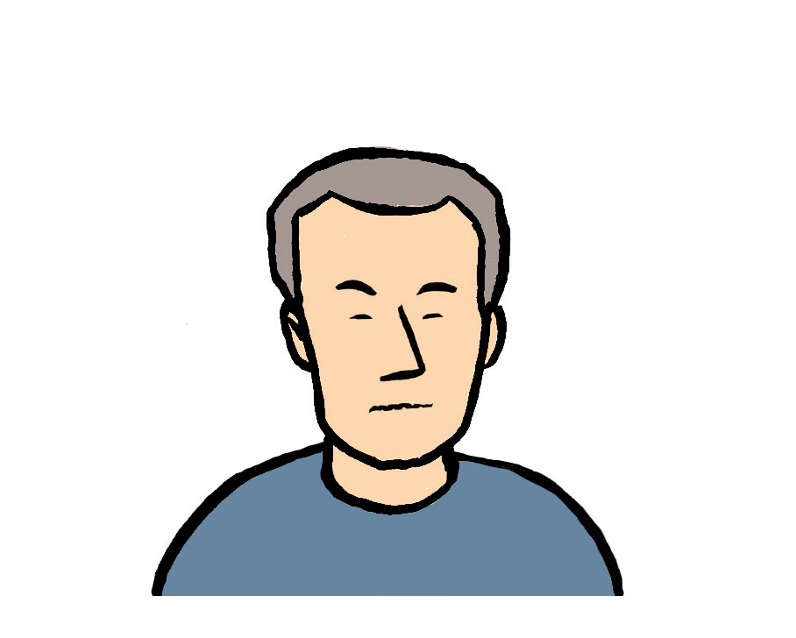
Симптоми гіпоглікемії
Тремтіння по всьому тілі
Пітливість
Головний біль
Відчуття голоду
Серцебиття
Зміна настрою
Запаморочення
Двоїння в очах
Загальна слабкість
Втрата свідомості (кома)

Slide 30
ЛІКУВАННЯ
Негайне лікування
1. Гіпоглікемія легка або тяжка при порушеннях свідомості в особи, яка може ковтати → вживання простих вуглеводів (напр., 15–20 г глюкози — таблетки, гель) або продуктів чи солодких розчинів, які їх містять, можна повторити при необхідності; у подальшому хворий повинен вживати складні вуглеводи, щоб запобігти рецидиву гіпоглікемії; контрольне вимірювання глікемії проведіть через 1 год; зважте в/м або п/ш введення глюкагону. Пацієнтам, яких лікують за допомогою персональної інсулінової помпи або аналогами інсуліну за схемою інтенсивної інсулінотерапії, призначте вживання 15 г глюкози та контроль глікемії через 15 хв (правило 15/15); повторіть у випадку персистуючої гіпоглікемії.
2. Тяжка гіпоглікемія (в особи, яка перебуває в непритомному стані або має порушення свідомості і не може ковтати) → в/в інфузія 20 % розчину глюкози (0,2 г глюкози/кг м. т. (1 мл/кг), у подальшому — інфузія 10 % розчину глюкози до моменту відновлення свідомості, що дозволить хворому вживати вуглеводи. У випадку труднощів з в/в доступом при тяжкій гіпоглікемії у пацієнтів з ЦД 1-го типу, введіть глюкагон 1 мг в/м або п/ш (при відсутності покращення можна повторити через 10 хв); у пацієнтів із ЦД 2-го типу слід бути обережними, не призначайте його при гіпоглікемії, індукованій пероральними ЛЗ (може активувати секрецію ендогенного інсуліну); протипоказаний після вживання алкоголю.

Slide 31
Подальше ведення
1. Оцініть ризик рецидиву: гіпоглікемія, що зумовлена довгодіючими похідними сульфонілсечовини або інсулінами середньої дії чи аналогами інсуліну довготривалої дії, може рецидивувати, навіть впродовж 16–20 год; при застосуванні сумішей інсуліну слід пам'ятати про 2 піки їхньої дії.
2. Оцінити частоту, з якою розвивається гіпоглікемія, і пору її виникнення та, відповідно, модифікуйте лікування ЦД:
1) гіпоглікемія, що виникає у один і той самий час → змініть модель харчування та дози інсуліну;
2) гіпоглікемія, що виникає нерегулярно → ідентифікуйте та елімінуйте причини: нерегулярне вживання їжі, неправильне застосування ін'єкцій інсуліну, різна інтенсивність фізичного навантаження, прийом алкоголю, порушення моторики шлунку, змінний темп всмоктування вуглеводів з ШКТ;
3) неусвідомлення гіпоглікемії → змініть лікування таким чином, щоб зменшити кількість епізодів гіпоглікемії; потрібно навчити пацієнта та його близьких, як діагностувати менш специфічні предиктори гіпоглікемії. Слід також розглянути використання системи безперервного моніторингу глікемії (continuous glucose monitoring system — CGMS); врахуйте ризик, який пов’язаний з неусвідомленням гіпоглікемії під час виконання професійної діяльності або керування автомобілем.

Slide 32
Диференціально-діагностичні ознаки коматозних станів при цукровому діабеті
Ознаки | Кома
Вік Предвісники Розвиток коми Дихання Пульс А/Т Температура тіла Шкірні покриви Язик Тонус очних яблук Діурез Рівень глікемії Глюкозурія Натріемія Каліемія Азотемія Кетонемія Кетонурія Інші ознаки | Діабетична | Гіперосмолярна | Гіпоглікемічна | Молочнокисла
 | Любий Слабість, блювота, сухість в роті Поступовий Кусмауля Тахікардія Гіпотонія Нормальна Сухі, рубеоз обличчя Сухий Понижений Поліурія Високий Висока Нормальна Понижена Підвищена Висока Висока | Похилий Слабість, в'ялість, судоми Поступовий Поверхневе,часте Тахікардія Гіпотонія, колапс Підвищена Сухі, тургор знижений Сухий Понижений Поліурія, олігоурія Дуже високий Висока Висока Понижена Висока Відсутня Відсутня Гіперосмолярність | Любий Відчуття голоду, пітливість Швидкий Поверхневе,часте Тахікардія Гіпо- гіпертонія Нормальна Вологі Вологий Нормальний Нормальний Низький Відсутня Нормальна Нормальна Нормальна Відсутня Відсутня Л-ня інсуліном | Похилий Нудота, блювота, біль в м'язах Швидкий Кусмауля Тахікардія Гіпотонія, колапс Понижена Сухі Сухий Понижений Оліго, анурія Нормальний Відсутня Нормальна Підвищена Підвищена Відсутня Відсутня Л-ня бігуанідами

Slide 33

Дякую за увагу!

